Slide 1
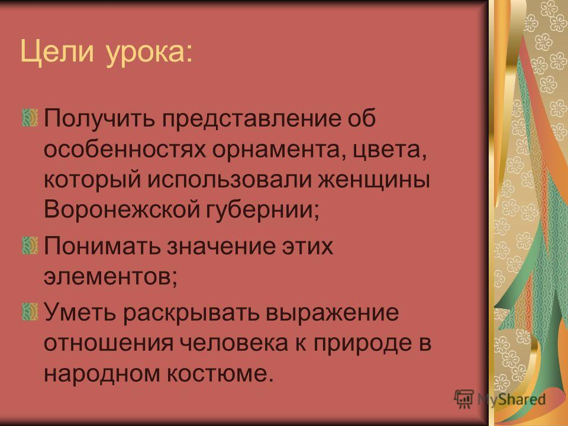
Особенности орнамента и технологии изготовления традиционного народного костюма Воронежской губернии
Преподаватель ГБПОУ ВО «ВГППК» Никитина И.Н.

Slide 3
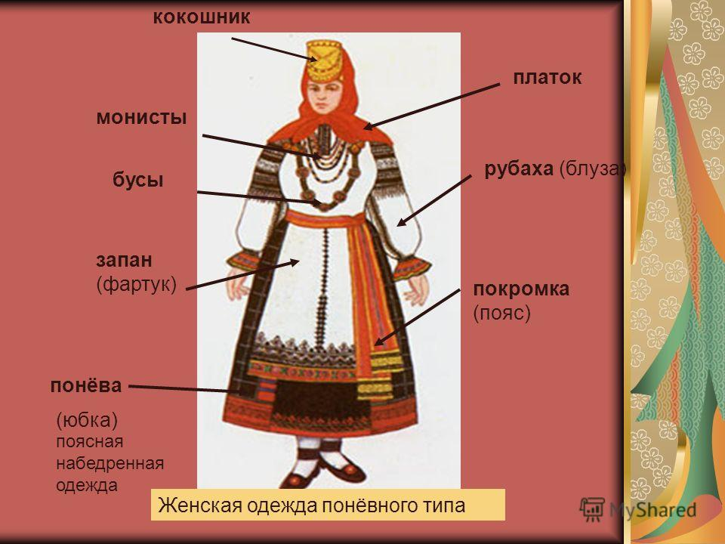

Slide 4
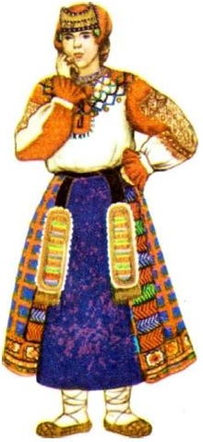
Традиционный женский костюм Воронежской губернии включал в себя головной убор, расшитую рубаху, поневу, передник, пояс-покромку.
Каждая девочка, начиная с 6 - 7-летнего возраста, собственноручно должна была наткать 5 покромок для будущего замужества, а украшали, вытканные покромки пожилые женщины.
В некоторых районах женщины носили костюмы сарафанного типа. В таком случае отличие между женским и девичьим костюмом заключалось в различных головных уборах.

Slide 5
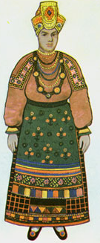
Рубаха
Основу женского костюма повсеместно составляла рубаха.
Шилась она длиной до пояса. Эта часть одежды во многих местах называлась «станушкой».
Рукава рубахи замужней женщины украшались богаче и ярче, чем рукава девичьей рубахи.
Каждая женщина имела в своём сундуке целый набор рубах на любой случай жизни: повседневные, праздничные, воскресные, для свадьбы.
Праздничные рубахи (обычно рукава, манжеты, подол, воротник) украшали вышивкой, блёстками.

Slide 6
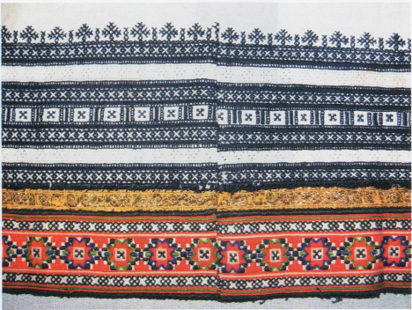
Передник
Передник – важный элемент женского костюма Воронежского края.
Его носили девушки и женщины в комплексе с понёвой, юбкой или сарафаном.
Существовали следующие разновидности передников: туникообразный, нагрудный, поясной.

Slide 7
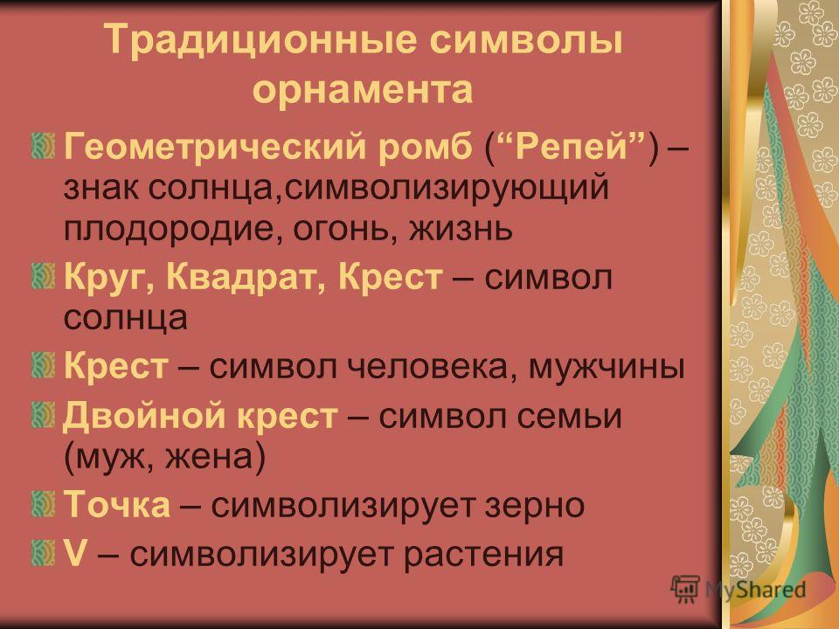

Slide 8
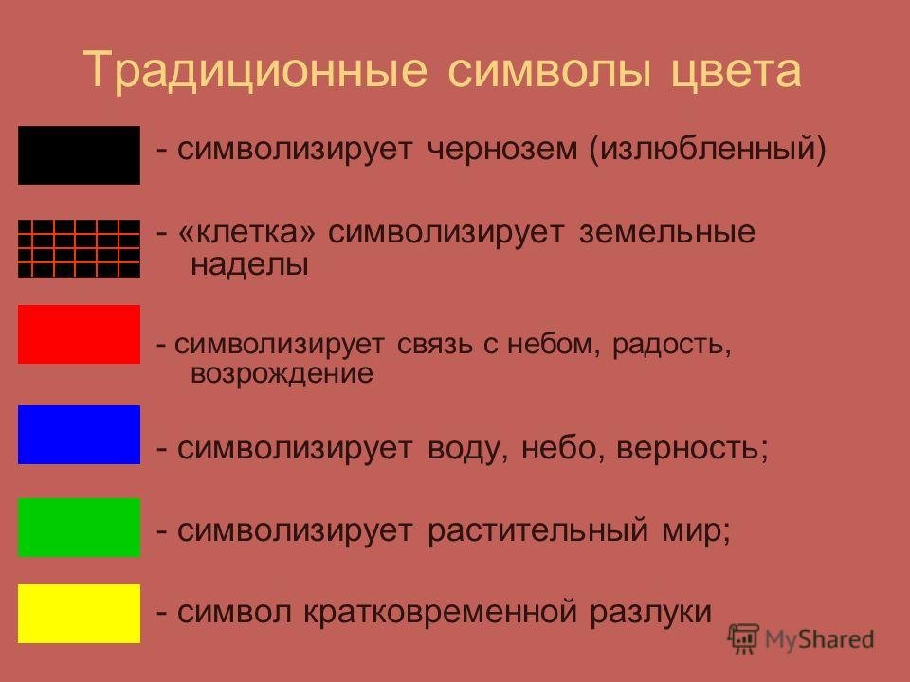

Slide 9
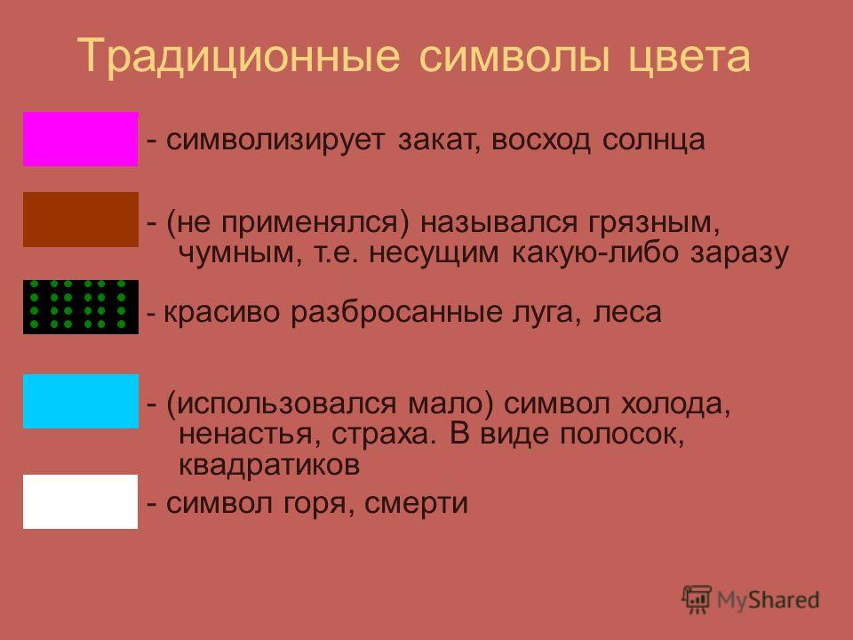

Slide 10
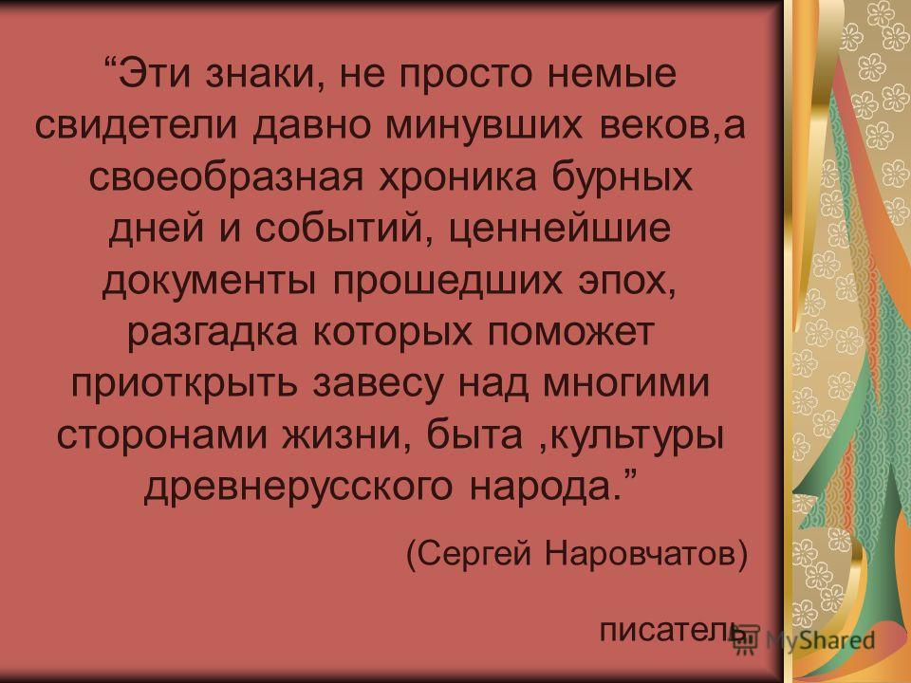

Slide 11
Девичий костюм
Девичий сарафанный комплекс не такой яркий и не так богато украшен как женский понёвный комплекс.
Он состоял из чёрного шерстяного сарафана, рубахи, головного убора – клеёнки, которую в некоторых местах называли обручем, платка или шали, нашейных украшений: кругового и висячего мониста или стеклянных бус.

Slide 12
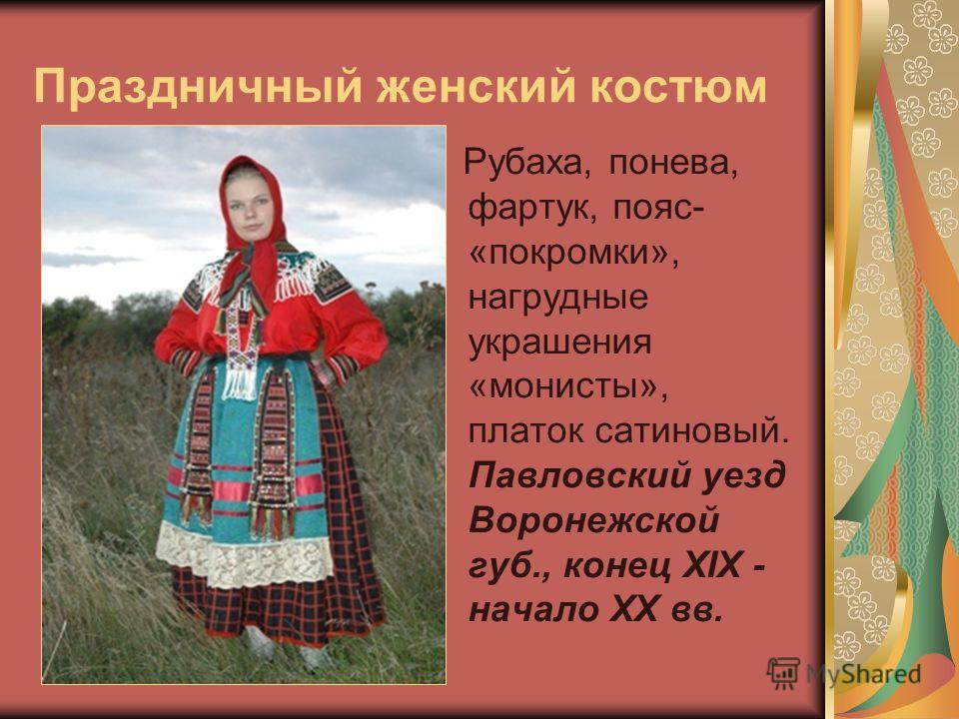

Slide 13
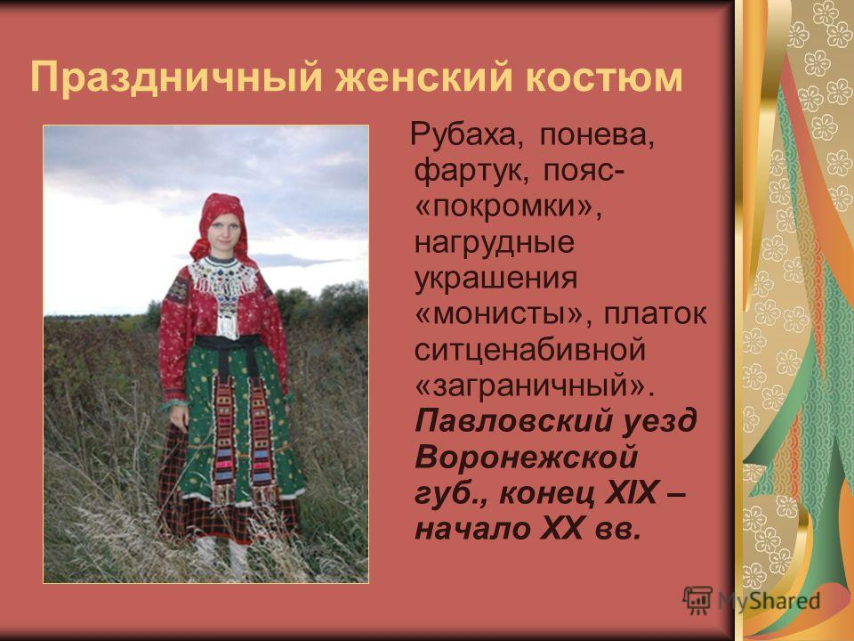

Slide 14
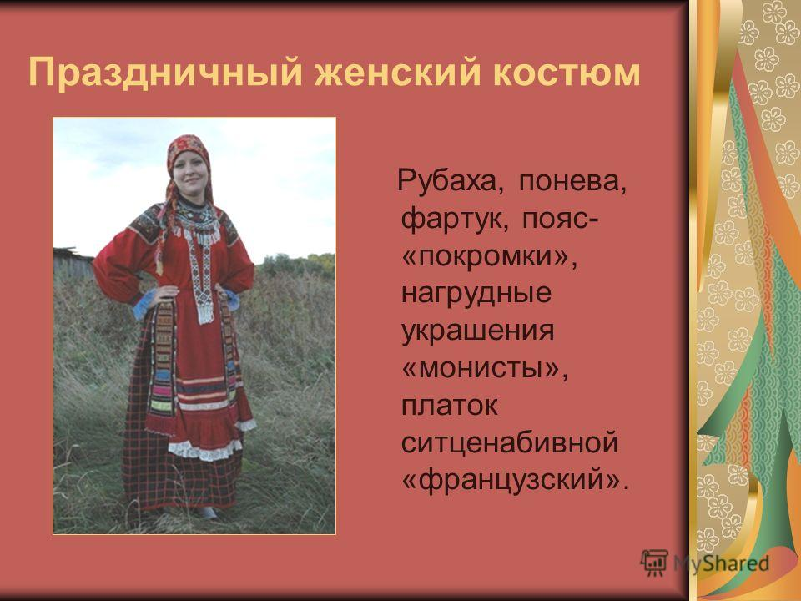

Slide 15
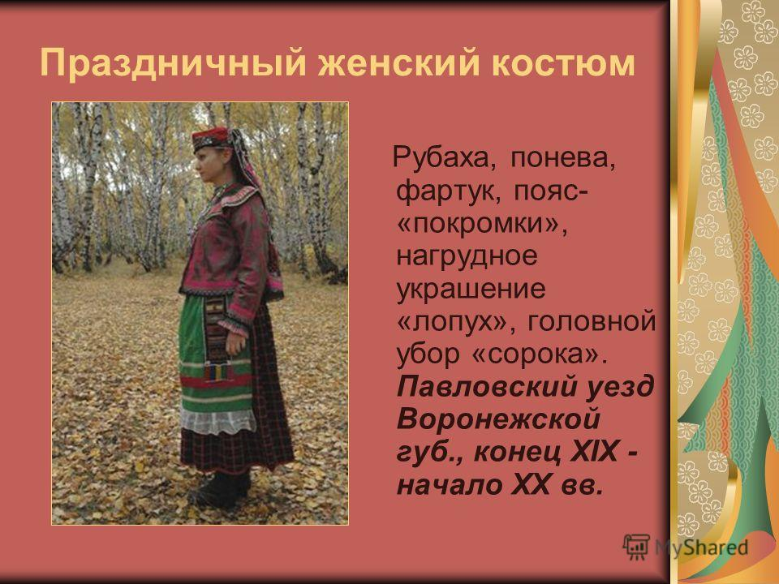

Slide 16
Головные уборы
Головной убор – другой важный элемент женского народного костюма.
Женщины могли носить кичку, «сороку», кокошник, платок или шаль.
Девушки носили «венцы» – повязки из легких тканей с твердым парчовым налобником, повязки, украшенные пуговицами, вышивкой, сложенные в виде обруча платки.

Slide 17
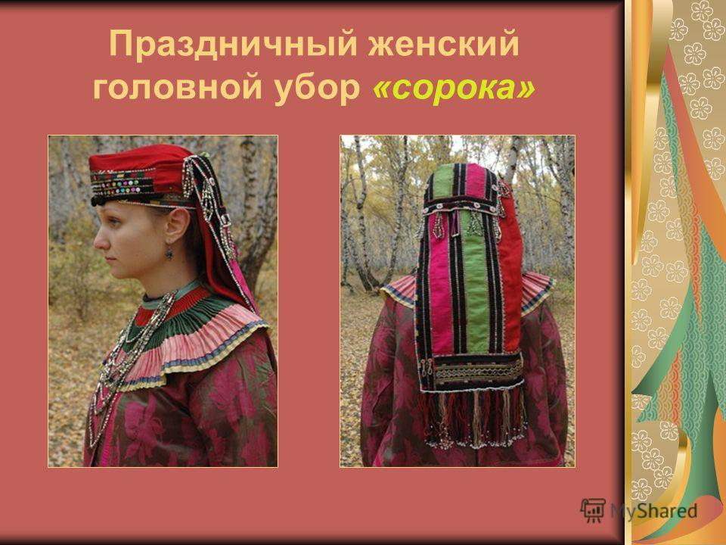

Slide 18
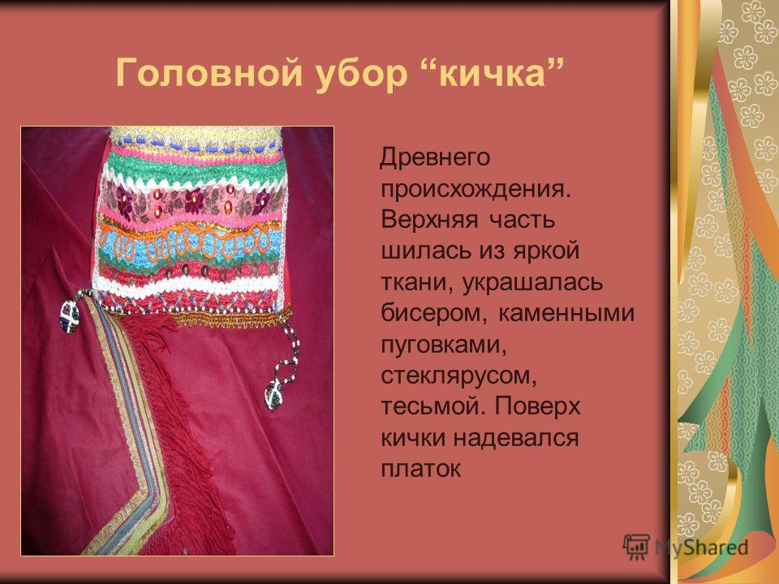
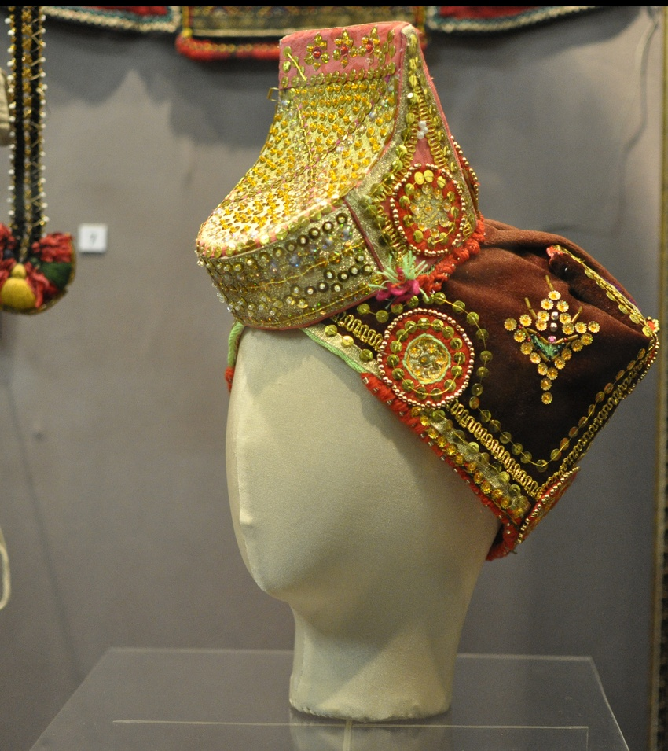

Slide 20
